Slide 1


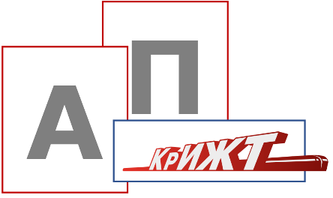
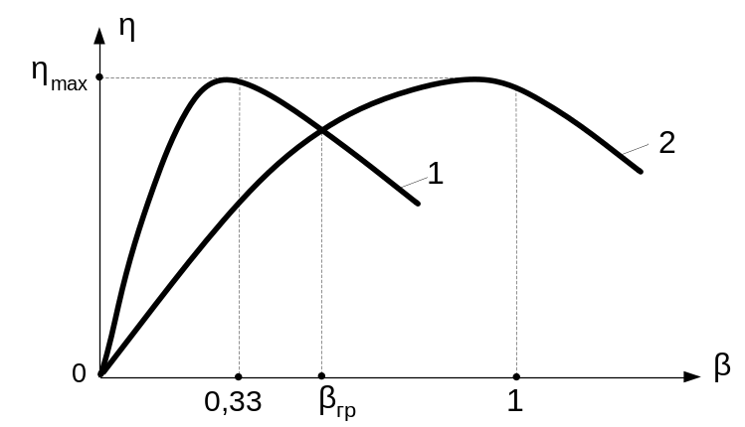
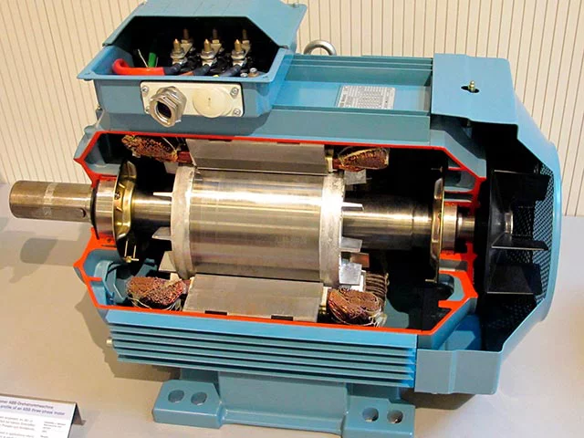
Оптимизация управления асинхронным двигателем
pt.2035.university/project/optimizacia-upravlenia-asinhronnym-dvigatelem
Баймешева Виктория Владимировна

Slide 2
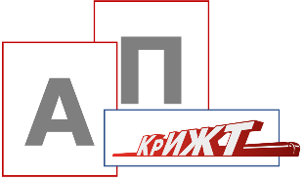
Оптимизация управления асинхронным двигателем
Проблема
- существенная неточность (патента) в отношении суммы потерь в стали и механических потерях.
- отсутствие в известных источниках точных значений нагрузки (ниже которой конкретный двигатель следует включать на схему «звезда»; производить переключения).
- отсутствие граничного значения нагрузки.
Описание продукта
Что будете продавать, услуга, оборудование, сервис и т.д.
Кому будете продавать (потенциальные клиенты)
Решение
- уточнение степени γ для разных сталей статора двигателей – за счет уточнения соотношение гистерезисных и вихретоковых потерь в стали статора;
- корректировку формул граничной мощности;
- разработку электрической схемы автоматического переключения обмотки статора из «треугольника в звезду» и обратно, в которой должна быть предусмотрена некоторая зона нечувствительности с целью предотвращения частых переключений из одной схемы в другую при кратковременных изменениях нагрузки, т.е. при работе вблизи токов граничной величины.
Ресурсы
Укажите какие ресурсы вам необходимы для реализации проекта (временные, людские, финансовые)

